Slide 1
Proyecto Servidor de eBooks (Calibre-Web)
Grupo 6
11:11PM

Slide 2
Agenda • Agenda • Agenda • Agenda • Agenda • Agenda • Agenda • Agenda • Agenda • Agenda • Agenda • Agenda • Agenda • Agenda
Tip: Use links to go to a different page inside your presentation.
How: Highlight text, click on the link symbol on the toolbar, and select the page in your presentation you want to connect.
INTEGRANTES
Topics Covered
Cuaderno
Diego Corcino Castillo
Celeste Vargas Talaverano
Adriano Barreda Jaime
Pathrick Parinango Venegas
Linux
Lubuntu
Podman

Slide 3
Back to Agenda Page
El proyecto implica el despliegue de Calibre-Web, una aplicación de contenedores para la gestión de libros electrónicos. Se enfoca en evaluar el comportamiento del sistema operativo Linux en entornos de contenedores, centrándose en la administración del sistema de archivos. Se analiza cómo el kernel gestiona inodos, espacio en disco y fragmentación al procesar una biblioteca masiva de archivos multimedia en un entorno aislado.
Introduccion
TIP: Reemplaza tus contenedores con un comando

Slide 4
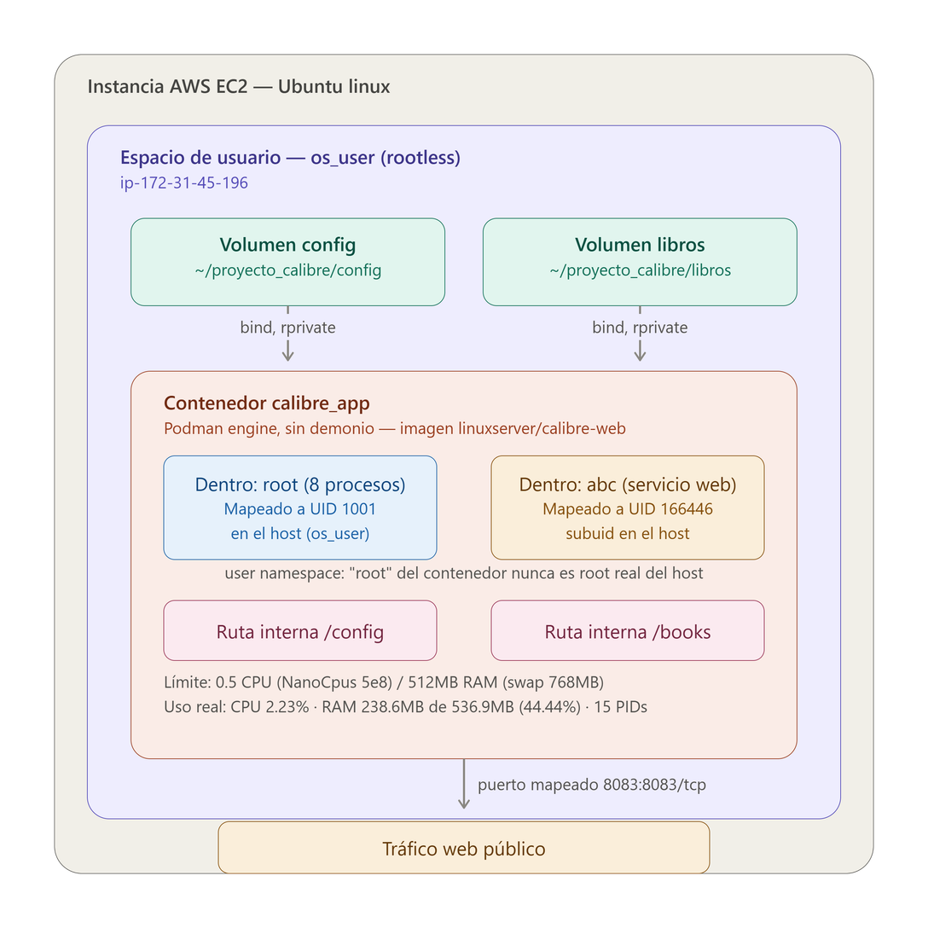
ARQUITECTURA
El documento describe la jerarquía de contenedores, mostrando su estructura anidada. La caja gris exterior representa una instancia EC2, la caja morada es el espacio de usuario sin privilegios de root, y la caja coral es el contenedor gestionado por Podman. Se explica que las dos cajas teal son carpetas del disco del host inyectadas como bind mounts dentro del contenedor. La parte central aborda el mapeo de UID, destacando que aunque el contenedor cree tener permisos de root, en realidad, ese UID es traducido por el kernel del host a un usuario normal. Finalmente, se mencionan las rutas internas y los recursos utilizados por el contenedor, concluyendo que el puerto 8083 es la única entrada externa al sistema.
Back to Agenda Page

Slide 5
Procedimiento: Preparación y Despliegue
Transferir la imagen | scp -i "proyect16.pem" .\calibre_web.tar ubuntu@18.188.134.158:/home/ubuntu/ | Subir la imagen empaquetada desde tu máquina local a la instancia EC2.
Mover archivo | sudo mv /home/ubuntu/calibre_web.tar /home/os_user/ | Mover el archivo al directorio del usuario sin privilegios.
Cambiar propietario | sudo chown os_user:os_user /home/os_user/calibre_web.tar | Asignar los permisos correctos al usuario
Cargar la imagen | podman load -i ~/calibre_web.tar | Cargar la imagen de Docker/Podman desde el archivo .tar.
Crear carpetas | mkdir -p ~/proyecto_calibre/config mkdir -p ~/proyecto_calibre/libros | Crear los directorios para los volúmenes persistentes
Ajustar permisos (Pod) | podman unshare chown -R 911:911 ~/proyecto_calibre/config podman unshare chown -R 911:911 ~/proyecto_calibre/libros | Mapear los permisos del host al usuario interno del contenedor.
Back to Agenda Page

Slide 6
Instalar dependencias | sudo apt update sudo apt install -y calibre | Instalar las herramientas de Calibre en el host para interactuar con la base de datos.
Levantar contenedor | podman run -d --name calibre_app -p 8083:8083 -v ~/proyecto_calibre/config:/config:Z -v ~/proyecto_calibre/libros:/books:Z --memory="512m" --memory-swap="768m" --cpus="0.5" docker.io/linuxserver/calibre-web | Desplegar la app limitando el uso a 0.5 CPUs y 512MB de RAM usando cgroups.
Back to Agenda Page

Slide 7
Estrategias de carga y automizacion de la carga
El proyecto busca evaluar la resiliencia del Subsistema de Almacenamiento Virtual (VFS) de Linux en escenarios de alta densidad de datos. Se diseñará una prueba de estrés centrada en forzar la tabla de metadatos del sistema de archivos, utilizando un script automatizado en Bash para crear masivamente estructuras jerárquicas de directorios. Se abordarán dos impactos lógicos: el procesamiento en ráfaga mediante la escritura masiva de archivos pequeños, y la saturación controlada mediante la generación masiva de descriptores de archivos en contenedores compartidos.
Back to Agenda Page

Slide 8
Elaborate on the featured statistic • Elaborate on the featured statistic • Elaborate on the featured statistic • Elaborate on the featured statistic
Instrumentación y Experimentos (La evidencia de SO)
Auditoría de Inodos y Estructura Lógica:
Herramientas: df -i y ls -i.
Propósito: Monitoreo del agotamiento de descriptores de archivos en la tabla de inodos de la partición /dev/root y rastreo de identificadores únicos por objeto.
Análisis de Metadatos y Control de Acceso:
Herramienta: stat.
Propósito: Inspección de los bloques de E/S (IO Block), enlaces físicos y la persistencia de las marcas de tiempo administradas por el Kernel (Access, Modify, Change).
Diagnóstico de Fragmentación Física:
Herramienta: filefrag -v.
Propósito: Evaluación de la contigüidad de los datos en el disco ext4. Identificación de extents (fragmentos físicos) para validar la eficiencia de la escritura secuencial.
Telemetría de Recursos en Tiempo Real:
Herramienta: podman stats.
Propósito: Supervisión del aislamiento dinámico mediante cgroups, verificando el cumplimiento de los límites de Memoria RAM, CPU y operaciones de E/S de bloque.
Elaborate on the featured statistic • Elaborate on the featured statistic • Elaborate on the featured statistic • Elaborate on the featured statistic

Slide 9
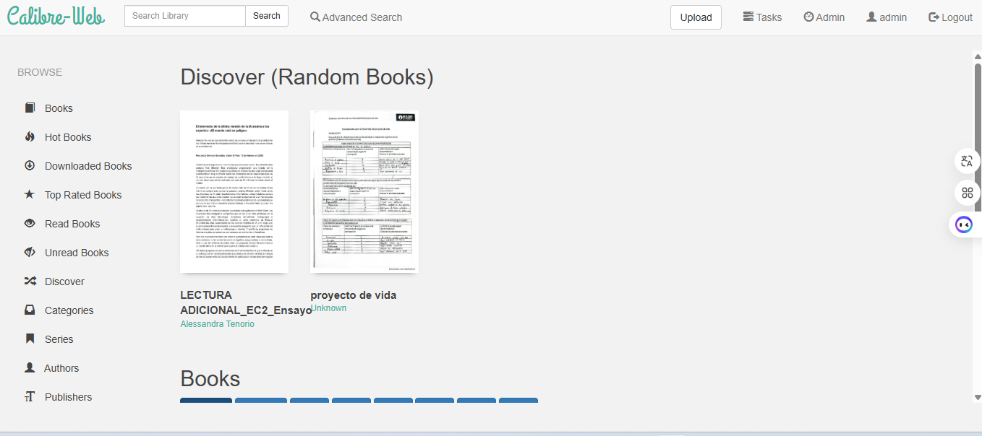
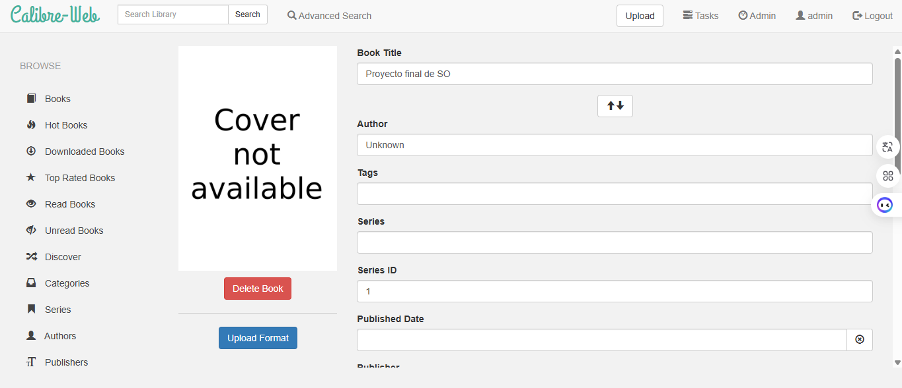
Resultados
Back to Agenda Page
calibreesan.xyz

Slide 10
Anexos
Video demo: https://drive.google.com/file/d/1ayskWalWyM9VvKa7YIwmAdNYPyWWP5KR/view
Repositorio del proyecto:
https://github.com/IDk-jg/Proyecto-Podman-Calibre-Web
Back to Agenda Page

Slide 11
Anexos
Referencias bibliográficas  linuxserver/calibre-web. (s.f.). Documentación o?cial de la imagen Docker/Podman.
https: //hub.docker.com/r/linuxserver/calibre-web  Podman.io. (s.f.).
Documentación oficial de Podman ? Rootless containers y namespaces. https://docs.podman.io/en/stable/markdown/podman.1.html 9
Sistemas Operativos I ? Proyecto Final Servidor de eBooks (Calibre-Web)  Documentación del kernel de Linux. (s.f.). Sistema de archivos /proc. https://www.kernel. org/doc/Documentation/filesystems/proc.rst  man7.org. (s.f.). Páginas de manual: https://man7.org/linux/man-pages/man1/df.1. html (df), https://www.man7.org/linux/man-pages/man1/stat.1.html (stat), https:// man7.org/linux/man-pages/man8/filefrag.8.html (?lefrag), https://man7.org/linux/ man-pages/man1/unshare.1.html (unshare).
Back to Agenda Page

Slide 12
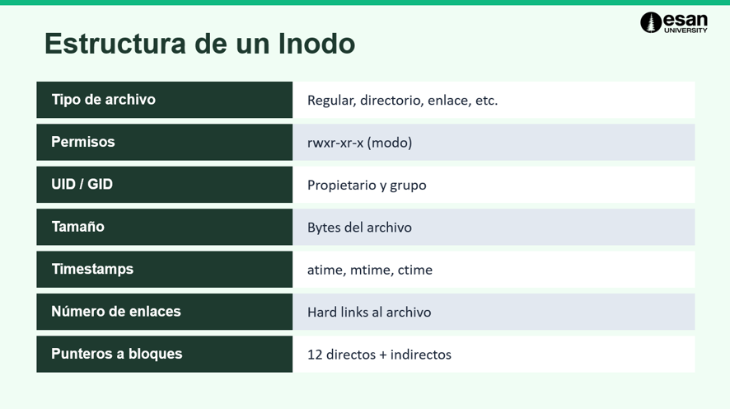
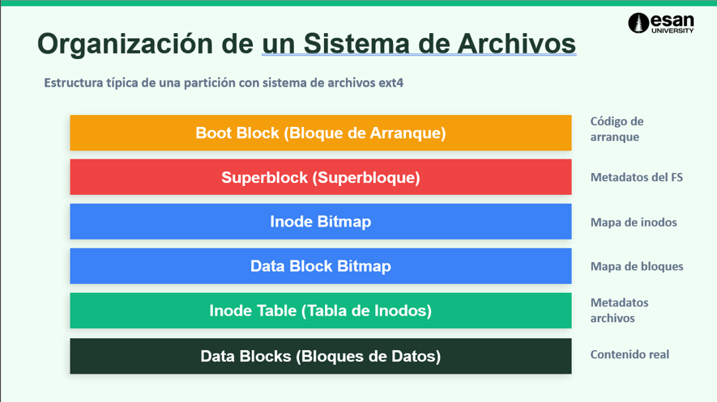
Anexos
Back to Agenda Page

Slide 13
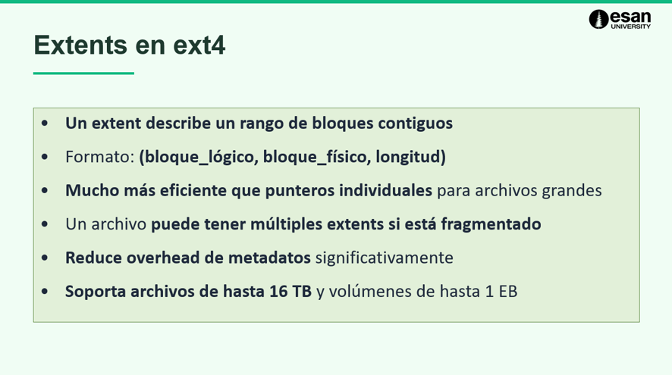
Anexos
Back to Agenda Page

Slide 14
Thank you!

